Slide 1
MAESTRÍA: AUDITORÍA GUBERNAMENTAL
MATERIA: ENTORNO DE LAS ORGANIZACIONES
PROFESOR: DR. ALEJANDRO AZAMAR ROMERO
ALUMNA: LAURA IMELDA PÉREZ SEGURA
EXPOSICIÓN: NEGOCIOS INTERNACIONALES,
ORDENAMIENTOS NACIONALES Y GLOBALIZACIÓN

Slide 2
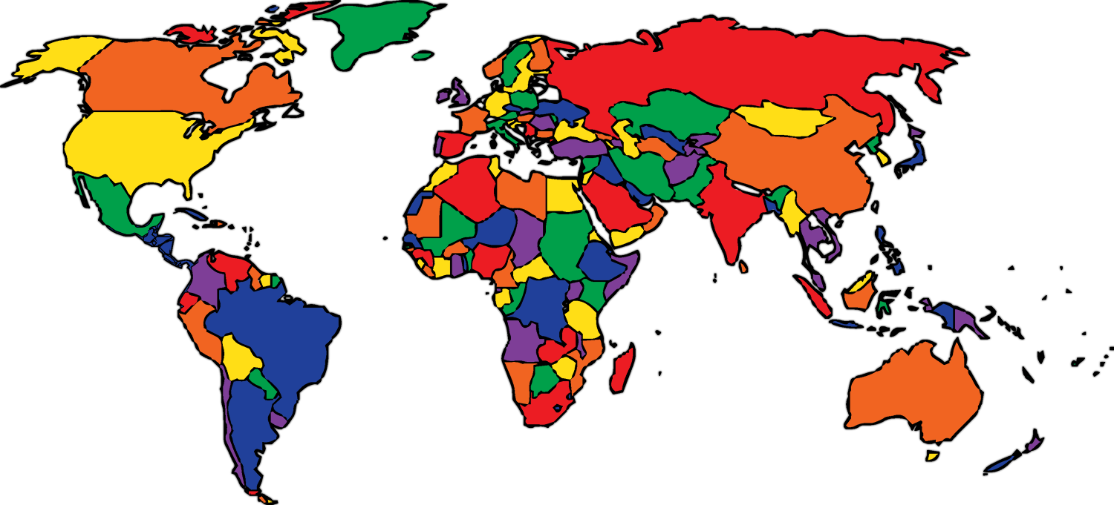

Slide 3
Negocios Internacionales
Es la disciplina que se desarrolla en el área de las ciencias económicas.
Su rol es encargarse de planificar, gestionar y desarrollar las operaciones comerciales en el mercado internacional.

Slide 4
Los negocios internacionales están compuestos de dos actividades principales
Comercio exterior.
Se refiere a las condiciones, formas y contenido que presenta el intercambio de bienes y servicios; exactamente, son las leyes y regulaciones nacionales para manejar el comercio internacional.
Comercio internacional.
Se refiere a todas las operaciones comerciales, importaciones y exportaciones, inversión directa, financiación internacional, mercadeo, etc., que se realizan mundialmente y en las cuales participan las diferentes comunidades nacionales.

Slide 5
¿Qué tipos de negocios internacionales existen?
Si tenemos en cuenta la naturaleza económica de la actividad, podemos englobar los tipos de negocios internacionales en tres categorías diferentes:
1) Formas tradicionales.
A) Exportación.
La exportación es la venta de productos y servicios
fuera del territorio nacional con fines comerciales.

Slide 6
Se pueden distinguir entre exportación directa e indirecta en función de la presencia o no de agentes intermediarios en la distribución de los bienes y servicios.
Exportación Indirecta.
El productor vende sus géneros a un intermediario nacional especializado en comercio internacional. La función del fabricante es sólo facilitar la mercancía, mientras que es el intermediario quien asume los posibles riesgos y gastos de distribución.
Exportación Directa.
Al realizarse directamente entre el país exportador y el país destinatario, requiere tener buenos conocimientos sobre los mercados exteriores así como realizar campañas de publicidad o ferias para captar y mantener un contacto directo con los clientes potenciales. Esta opción es la más interesante para grandes compañías.

Slide 7
b) Importación.
Consiste en la compra de productos y servicios extranjeros, tanto para su consumo como para su elaboración posterior.
En el comercio internacional o exterior, se entiende la importación como la compra y venta de bienes y servicios extranjeros para el uso y consumo en un país o territorio o bien para su elaboración posterior.

Slide 8
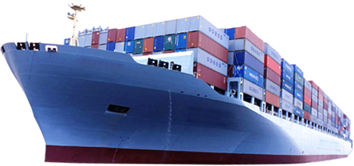
También encontramos dos tipos:
Importación Directa.
Se compra directamente a un productor o proveedor en el país exportador. Habitualmente estas operaciones tienen como objetivo comprar materias primas o productos inacabados.
La principal ventaja para las empresas es que disponen de grandes cantidades a largo plazo y hay un flujo constante del material.
Importación Indirecta.
Una empresa intermediaria de comercio exterior es la encargada de realizar la compra a un productor extranjero.

Slide 9
2) Formas especiales.
Debido a su magnitud o a su carácter jurídico,
estas formas de comercio internacional no se
pueden englobar junto a las anteriores:
Inversiones internacionales directas.
Es decir, las inversiones de capital que realizan las empresas de un país en regiones extranjeras.
Operaciones de compensación.
Consiste en importar efectuando los pagos con otros productos o servicios. Aquí se engloban negocios internacionales de reciprocidad como el trueque o la contra-compra.
Operaciones de perfeccionamiento.
Un operador perfecciona las materias primas de un socio extranjero o convierte los productos semielaborados en productos acabados.

Slide 10
Franquicia.
Forma de colaboración en la que un franquiciador pone su marca y su infraestructura a disposición de un franquiciado a cambio de remuneración para que este monte el negocio por cuenta propia.
Fabricación bajo licencia.
Se trata de otorgar licencias de tus productos o servicios a otras empresas.
Cooperación.
Es una agrupación de varias empresas independientes para realizar actividades comerciales conjuntas.

Slide 11
3) Formas promovedoras.
Los agentes comerciales o intermediarios independientes son personas naturales o jurídicas que desempeñan actividades de promoción comercial por cuenta ajena a cambio de una remuneración pactada con los empresarios.

Slide 12
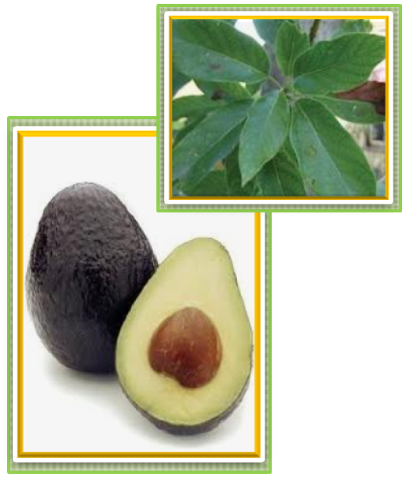
Ventajas del comercio internacional
Expansión de ventas.
El número de personas y el monto de su poder adquisitivo son mayores en la totalidad del mundo que en un solo país, así que las empresas pueden aumentar su mercado potencial al buscar mercados internacionales.
Obtención de recursos.
Los fabricantes y distribuidores buscan productos, servicios y componentes producidos en países extranjeros. Además, buscan capital, tecnología e información provenientes del extranjero que puedan utilizar en sus países de origen; en ocasiones lo hacen para reducir sus costos, a veces para adquirir algo que no está disponible en su país de origen.

Slide 13
Minimización de riesgos.
Para minimizar las fluctuaciones de ventas y utilidades, las empresas deben buscar los mercados extranjeros para aprovechar las diferencias de los ciclos económicos (recisiones y expansiones) que existen entre países.

Slide 14
Ordenamientos Nacionales
En el proceso de internacionalización de un negocio intervienen muchos factores.
Existen aspectos generales sobre comercio internacional que se deben conocer y valorar. Entre ellos, un punto importante a tener en cuenta son las leyes que regulan ese comercio internacional ya que en los últimos tiempos se han intentado constituir normas y prácticas para facilitar el flujo entre países.

Slide 15
Características de los ordenamientos nacionales:
Los ordenamientos nacionales se suelen presentar desde tres características fundamentales:
1. La unidad:
La unidad incide en la posibilidad de encontrar un criterio en torno al cual las normas del ordenamiento se constituyen como un todo unitario y diferente a otros.
“ …ha de eliminar, a la hora de resolver un supuesto concreto, las posibles antinomias, así como ha de integrar las lagunas existentes con normas procedentes del mismo ordenamiento o de otros superiores o parciales”

Slide 16
La unidad del ordenamiento tiene que ver con tres cuestiones principales:
1) La validez que permite identificar las normas del ordenamiento jurídico
2) La distinción entre las normas jurídicas y otras normas como las de la moral
3) La jerarquización de las normas dentro de un sistema complejo de fuentes jurídicas
Esta foto de Autor desconocido está bajo licencia CC BY-SA-NC

Slide 17
2. La coherencia:
Alude a la aspiración normativa de que las normas entre sí no sean contrarias o contradictorias.
La realidad normativa, sin embargo, es muy distinta y presenta abundantes contradicciones entre normas de un mismo ordenamiento, lo que presenta problemas porque en materia de reglas, el cumplimiento de una de las normas implica el incumplimiento de las otras, y en colisiones entre principios o valores, el problema consiste en cómo hacerlos compatibles para ponderarlos respecto al caso concreto.
Esta foto de Autor desconocido está bajo licencia CC BY-NC-ND

Slide 18
3. La plenitud:
La plenitud también es una aspiración del ordenamiento y corre paralela al intento de control y de monopolización del derecho por parte del Estado, que se resiste a admitir fuentes no oficiales del derecho.
Uno de los problemas capitales de la plenitud es si el espacio jurídico es pleno o si hay espacios jurídicos vacíos.

Slide 19
Con respecto al ordenamiento nacional y los negocios internacionales en México, el marco jurídico del comercio exterior, es el conjunto de normas que regulan las importaciones y exportaciones.
En México podemos encontrar 10 leyes y códigos que atañen dichas operaciones:
Ley de Comercio Exterior (LCE)
Ley Aduanera (LA)
Ley de los Impuestos Generales de Importación y de Exportación (LIGIE)
Ley del Impuesto al Valor Agregado (LIVA)
Ley del Impuesto Especial Sobre Producción y Servicios (LIEPS)
Ley Federal del Impuesto Sobre Automóviles Nuevos (LISAN)
Ley del Impuesto sobre la Renta (LISR)
Ley Federal de Derechos (LFD)
Código Fiscal de la Federación (CFF)
Ley de navegación y comercio marítimo

Slide 20
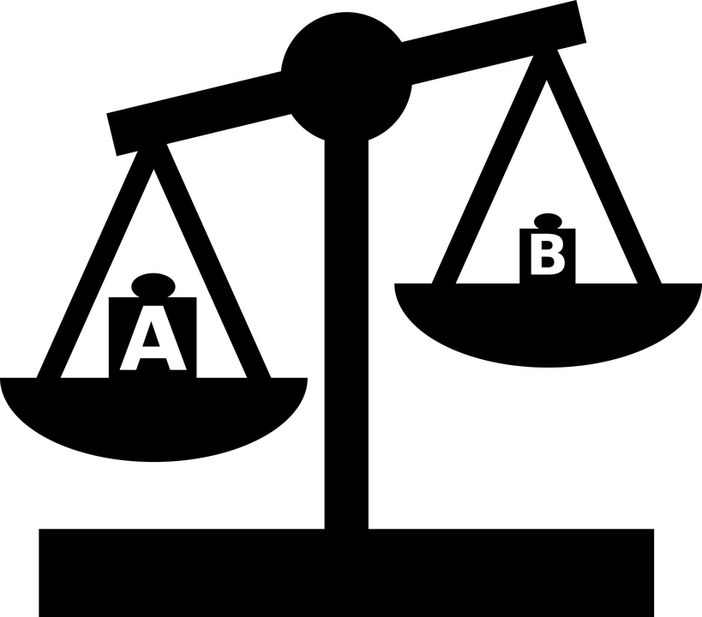
Método Comparativo
Existe una larga tradición de aplicar el método comparativo en contextos internacionales, en términos generales, este tipo de análisis consiste en la utilización sistemática de observaciones extraídas de dos o más entidades macrosociales (países, sociedades, sistemas políticos o subsistemas, organizaciones, culturas) o varios momentos en la historia de una sociedad, para examinar sus semejanzas y diferencias e indagar sobre las causas de estas.
Este método obliga a descubrir tanto las semejanzas (búsqueda analógica) como las diferencias (búsqueda diferenciadora) y entre estas últimas adquieren especial relevancia las oposiciones (búsqueda antagónica).

Slide 21
El empleo del método comparativo nos permite distinguir entre los sucesos o variables que se repiten en diversas realidades internacionales diferentes y, por tanto, que poseen un carácter de generalidad y aquellos otros que son exclusivos de cada una de ellas y sólo podemos considerarlos desde su particularidad.
Ello es así porque cuando realizamos las comparaciones no lo hacemos respecto de todos los elementos y relaciones que componen las diversas realidades internacionales que investigamos sino tan sólo de aquellos que se recogen por las versiones sintetizadas.
BENEFICIO

Slide 22
Globalización
¿Qué es la globalización?
La "globalización" económica es un proceso histórico, el resultado de la innovación humana y el progreso tecnológico. Se refiere a la creciente integración de las economías de todo el mundo, especialmente a través del comercio y los flujos financieros.
El uso de este término se utiliza comúnmente desde los años ochenta, es decir, desde que los adelantos tecnológicos han facilitado y acelerado las transacciones internacionales comerciales y financieras. Se refiere a la prolongación más allá de las fronteras nacionales de las mismas fuerzas del mercado que durante siglos han operado a todos los niveles de la actividad económica humana: en los mercados rurales, las industrias urbanas o los centros financieros.
Esta foto de Autor desconocido está bajo licencia CC BY-SA-NC

Slide 23
Gracias a la globalización, es posible beneficiarse de mercados cada vez más vastos en todo el mundo y tener mayor acceso a los flujos de capital y a la tecnología, y beneficiarse de importaciones más baratas y mercados de exportación más amplios.
Pero los mercados no garantizan necesariamente que la mayor eficiencia beneficiará a todos. Los países deben estar dispuestos a adoptar las políticas necesarias y, en el caso de los países más pobres, posiblemente necesiten el respaldo de la comunidad internacional a tal efecto.

Slide 24
DESVENTAJAS
CONCENTRACIÓN DEL CAPITAL EN CIERTOS ESTRATOS SOCIALES
POTENCIA LA DESIGUALDAD
APROX LA MITAD DE LA RIQUEZA ESTÁ EN EL 1% DE LA POBLACIÓN

Slide 25
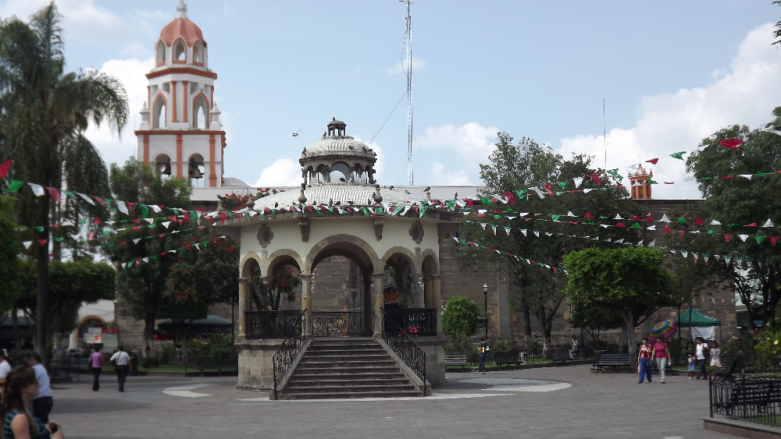
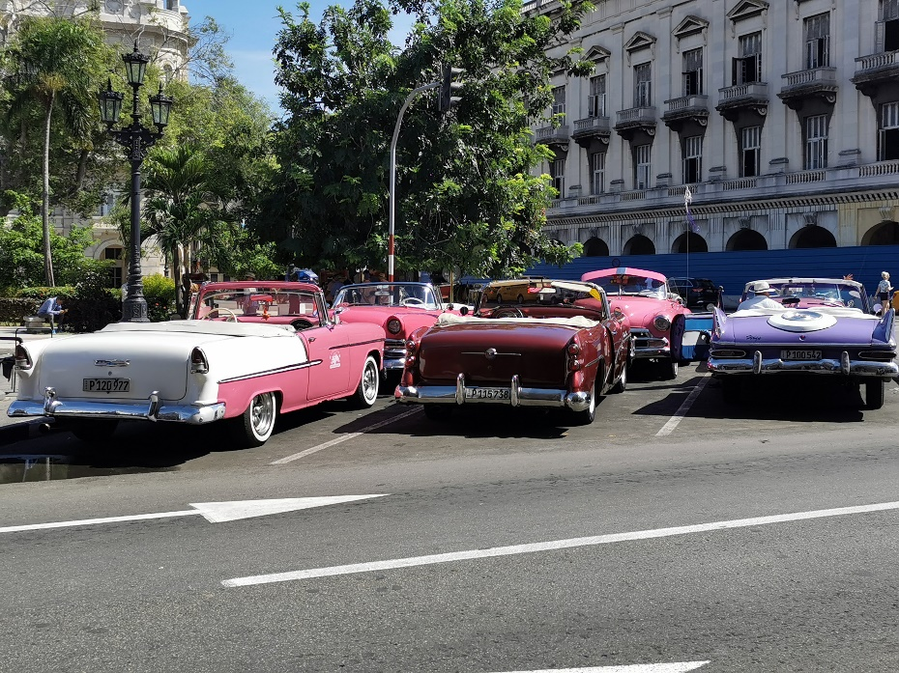
GRACIAS POR SU
ATENCIÓN

Slide 26
BIBLIOGRAFÍA:
Fondo Monetario Internacional. La globalización: ¿Amenaza u oportunidad? Recuperado el 2022, de https://www.imf.org/external/np/exr/ib/2000/esl/041200s.htm#II
Dr. Rafael Calduch Cervera. Metodos y técnicas de investigación internacional. Recuperado el 2022, de https://www.ucm.es/data/cont/docs/835-2018-03-01-Metodos%20y%20Tecnicas%20de%20Investigacion%20Internacional%20v2.pdf
Maximiliano Rodríguez. Introducción al Derecho Comercial Internacional.
Revista Pacifico. Estudios sobre la Cuenca del Pacifico. Recuperado el 2022, de http://www.portesasiapacifico.com.mx/revistas/epocaii/numero7/2.pdf
Banco Sabadell. Leyes en el comercio internacional. Recuperado el 2022 de https://blog.bancsabadell.com/2017/10/que-leyes-regulan-el-comercio-internacional-negocio-internacional-sabadell-go-export.html

